Slide 1
Как делают кирпичи?

Slide 3
Затем глину везут на кирпичный завод, где глина отлеживается еще год на открытом воздухе для лучшего сцепления

Slide 4
Кирпич глиняный изготавливается из глины. В него добавляют молотый уголь, опилки, торф, песок.

Slide 5
Глина замешивается и поступает по конвейерной ленте на формовку

Slide 6
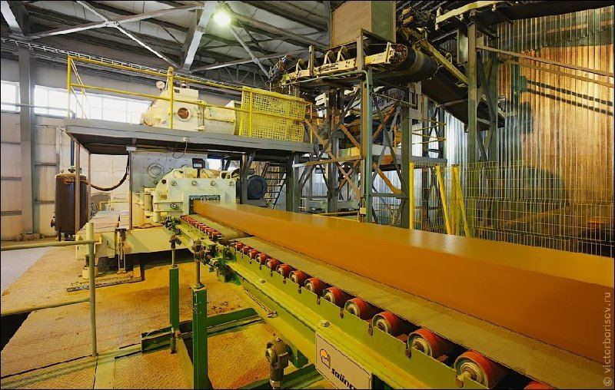
Формовка производится с помощью пресса

Slide 7
Сначала отрезается брус, имеющий длину 10 кирпичей.

Slide 8
На втором этапе нарезаются кирпичи

Slide 9
Уложенные на паллеты кирпичи переходят к сушению

Slide 10
Сушка ведётся методом постепенного подъёма температуры в сушильной камере и исключения заметного движения воздуха.

Slide 11
Обжиг кирпича – самый ответственный этап его производства. Обжиг производят в газовых печах. Недожженный кирпич непрочен и нестоек. Пережжённый кирпич прочнее, плохо впитывает влагу, плотен и теплопроводен.

Slide 12
Обжиг кирпичей

Slide 13
После обжига кирпич становится красным

Slide 14
Затем укладываются кирпичи на поддоны, упаковываются и в таком виде отправляются на стройку

